Slide 1
[영상처리 프로젝트]
결과발표
이미지 보정
프로그램
2016.05.30.
20132537 김찬미

Slide 2
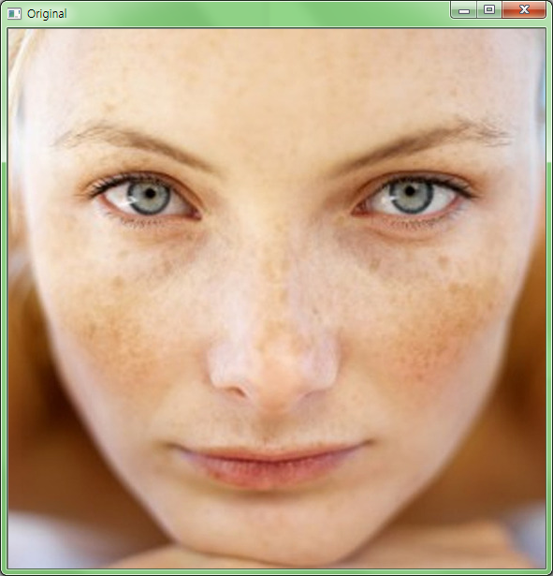
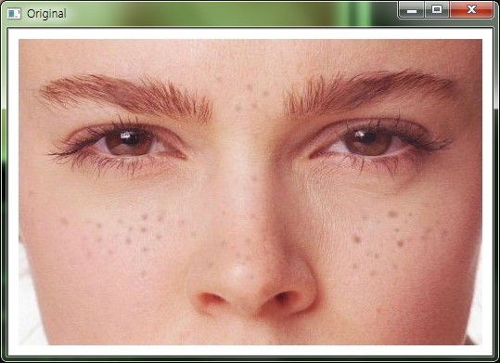
01 목적
무엇을 하는 프로그램인가
이미지 보정 프로그램
[Image Correction Program]

Slide 3

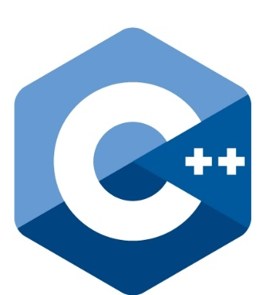


02 사용기술
프로그램 언어 및 사용도구
[C/C++]
[Visual Studio 2015]
[OpenCV]

Slide 4
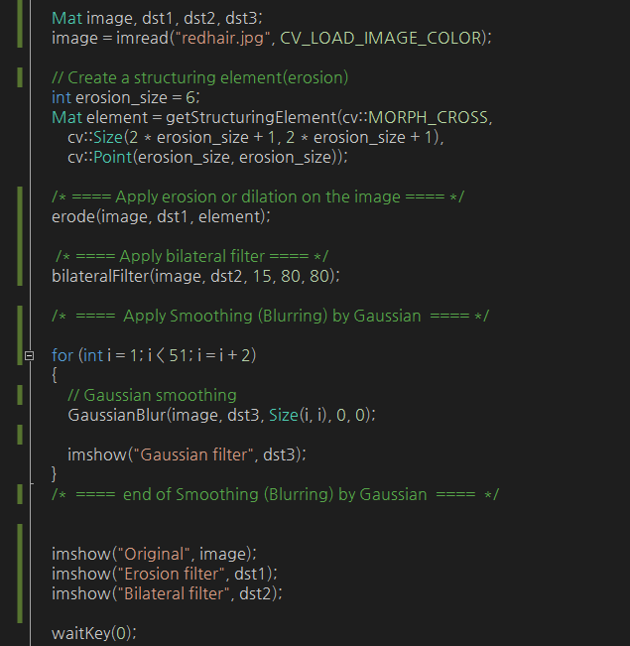
03 개발내용
이미지 보정 프로그램

Slide 5
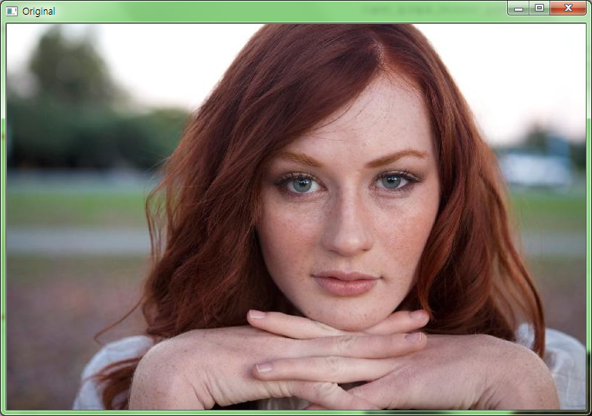
04 개발내용
이미지 보정 프로그램
원본 이미지

Slide 6
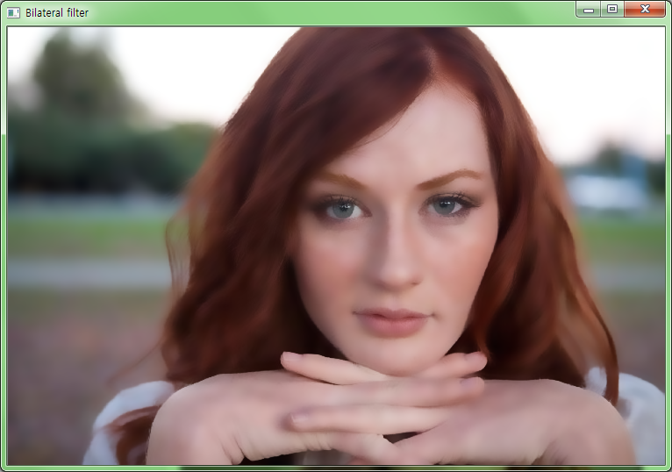
03 개발내용
이미지 보정 프로그램
바이라테랄 필터

Slide 7

03 개발내용
이미지 보정 프로그램
가우시안 필터

Slide 8
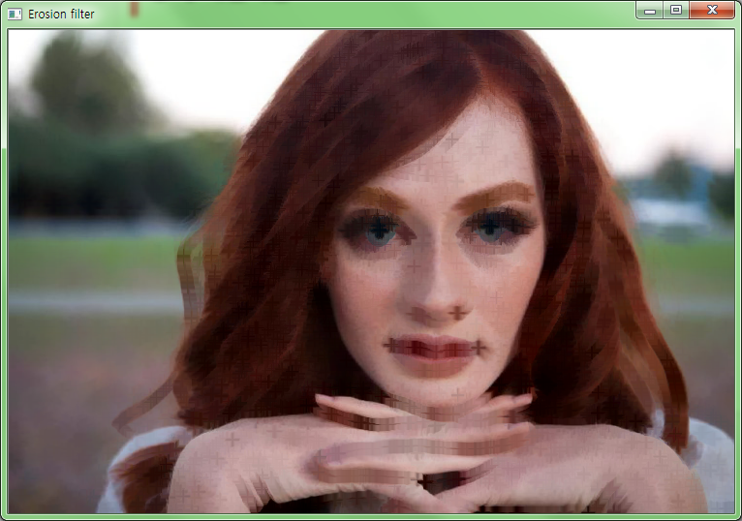
03 개발내용
이미지 보정 프로그램
침식 필터

Slide 9
03 개발내용
이미지 보정 프로그램
원본 vs. 바이라테랄
소스코드 분석 후
평균 얼굴 만드는 프로그램 제작
얼굴만 자르는 프로그램 추가

Slide 10

03 개발내용
이미지 보정 프로그램

Slide 11
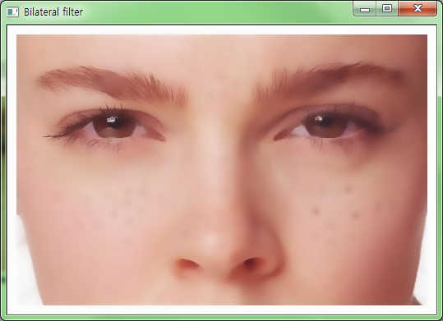
03 개발내용
이미지 보정 프로그램

Slide 12
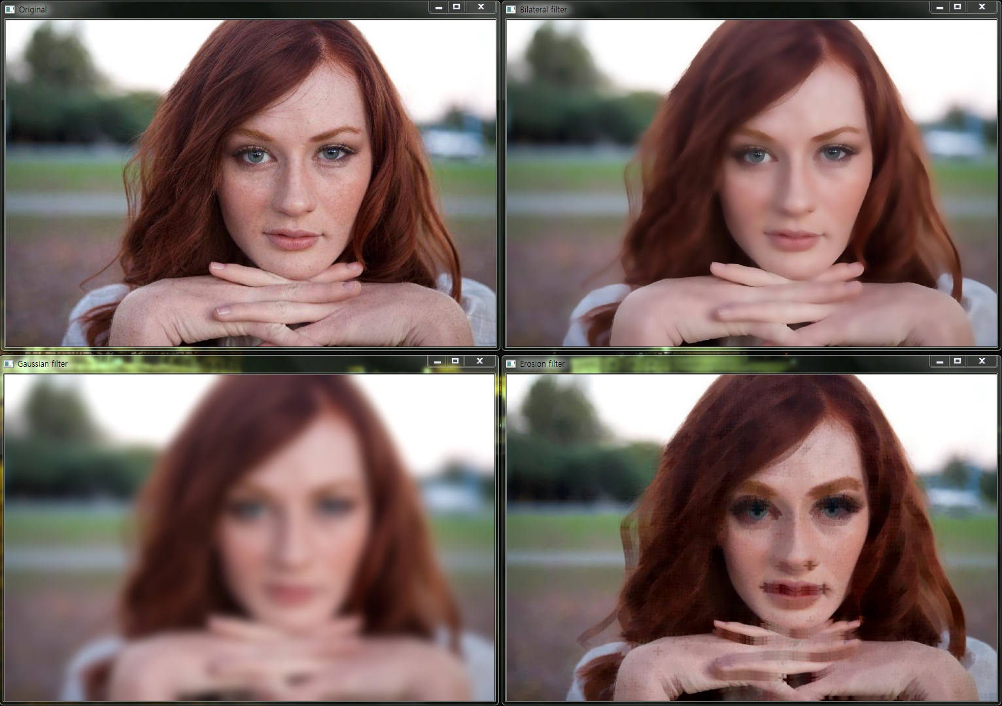
04 결과화면

Slide 13

05 참고자료
참조한 프로그램 혹은 문서
http://www.OpenCV.co.kr
http://opencvexamples.blogspot.com/
http://docs.opencv.org/2.4/modules/
imgproc/doc/filtering.html?highlight=erode
http://docs.opencv.org/3.0-beta/modules/photo/doc/npr.html

Slide 14
THANK YOU

